Slide 1
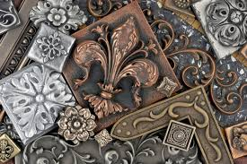
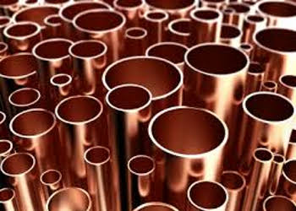
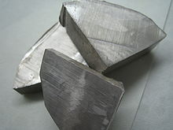
KOVINE
Lastnosti kovin

Slide 2
Kovine so materiali, za katere je značilen sijaj, lesk.
Med seboj imajo različne lastnosti, kljub temu pa jim je nekaj skupnih. V nadaljevanju boš spoznal-a nekaj osnovnih lastnosti kovin.

Slide 3
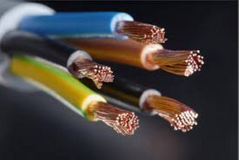
Lastnosti
Fizikalne lastnosti
  gostota: večina med 7000 in 9000 kg/m3
  visoka tališča in vrelišča (izjema kovine 1. skupine (natrij ipd.) in živo srebro – edina kovina, ki je pri sobni temperaturi kapljevina)
  majhna temperaturna razteznost; pri segrevanju se jim dolžina le malo spremeni
  magnetne lastnosti
    feromagnetne kovine; Fe, Co, Ni; odzovejo se na bližino magneta
    ostale kovine nimajo izrazitih magnetnih lastnosti.

Slide 4
  dobra toplotna prevodnost
  dobra električna prevodnost (oznaka G); prosti elektroni se lahko gibljejo skozi kristalno mrežo (kovinska vez) velikostni red G = 10^7 /Ωm
Za vse kovinske materiale je značilna dobra toplotna in električna prevodnost ter kovinski sijaj.
Poskus za toplotno prevodnost kovin: taljenje voska
https://www.youtube.com/watch?v=akeb2d7hQ-A
Poskus za električno prevodnost:
https://www.youtube.com/watch?v=Y66PW1nIea0

Slide 5
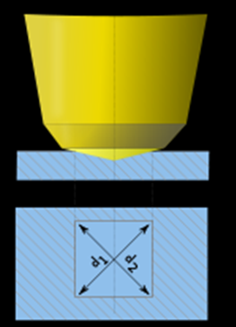
Mehanske lastnosti
  elastična in plastična deformacija
  visoka žilavost, trdnost in trdota
  Testi trdote:
    Brinellov test: https://www.youtube.com/watch?v=RJXJpeH78iU
    Rockwell test: https://www.youtube.com/watch?v=G2JGNlIvNC4
    Vickrsov test: https://www.youtube.com/watch?v=7Z90OZ7C2jI
  Nateznostni preizkus: https://www.youtube.com/watch?v=D8U4G5kcpcM&t

Slide 6
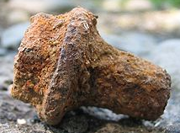
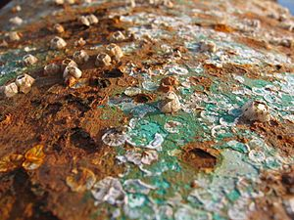
Kemijske lastnosti
  slaba odpornost proti koroziji; potrebna zaščita – cinkanje, kositranje, bromiranje, barvanje, lakiranje
  Aluminij – nastane oksidna plast, ki zaščiti kovino pred nadaljnjo oksidacijo
  obstojnost pri višjih temperaturah ni optimalna, saj hitreje poteka oksidacija

Slide 7
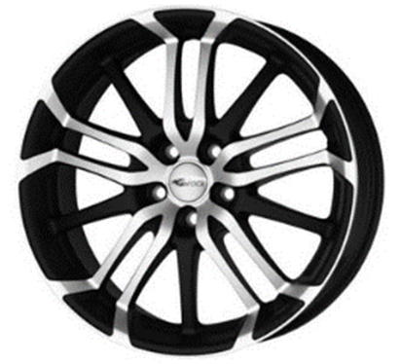
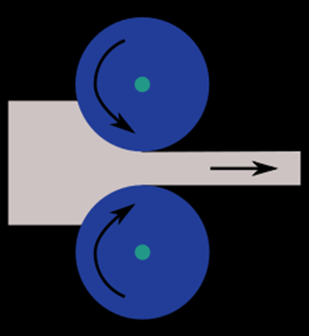
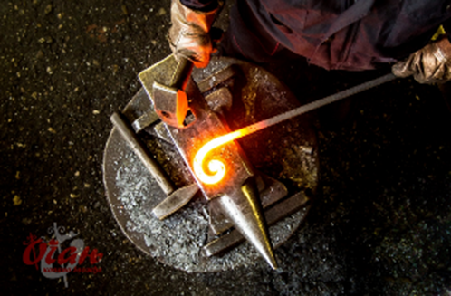
Tehnološke lastnosti – pomembne so za obdelavo kovin
  livnost; izdelava ulitkov
  gnetljivost; možnost obdelave z valjanjem, vlečenjem, iztiskovanjem, kovanjem. Višja temperatura -> večja gnetljivost
  odrezovalnost; mehansko preoblikovanje (žaganje, vrtanje, piljenje, …)
  kovnost – lahko jih kujemo
  sposobnost spajanja (varjenje po sestavi podobnih kovin, spajkanje)
  možnost toplotne obdelave.

Slide 8
Kovinam lahko izboljšujemo lastnosti. V ta namen jih obdelamo s posebnimi toplotnimi postopki, ki spremenijo strukturo kovine:
  kaljenje, https://www.youtube.com/watch?v=b2r5yd2Ci08
  žarjenje,
  normalizacija.
Pri vseh treh naštetih postopkih gre za segrevanje kovine in hitro ohlajanje.
Kaljenje konice rezila sekire, s čimer ji povečamo trdnost: https://www.youtube.com/watch?v=t4rtu53UafA .

Slide 9
ZANIMIVOSTI – preberi, ne rabiš izpisovat

Slide 10
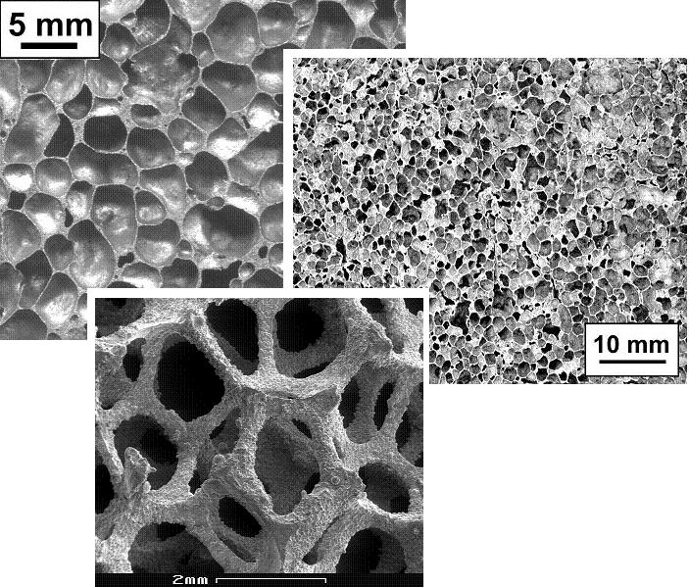
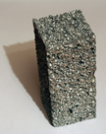
Kovinska pena
Kovinska pena je celična struktura, sestavljena iz trdne kovine (pogosto aluminija) s porami, napolnjenimi s plinom, ki obsegajo več kot 75 % volumna strukture.
Uporablja se v medicinski protetiki, avtomobilski industriji (zmanjševanje teže vozila, dušenje zvoka, absorpcija energije ob nesrečah) v izmenjevalnikih toplote ali pa za izdelavo pohištva.

Slide 11
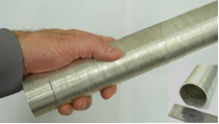
Magnezij namesto jekla
V Pacific Northwest National Laboratory so razvili novo oblikovanje magnezija. Gre za iztiskanje materiala. Tako bi magnezij lahko uporabljali v avtomobilski industriji.
Magnezij je lažji od jekla in aluminija ter eden najpogostejših elementov na Zemlji. Nov postopek izboljša absorpcijo energije v magneziju, saj ustvarja nove mikrostrukture. To izboljša duktilnost materialov, da prenese večjo plastično deformacijo preden se zlomi.

Slide 12
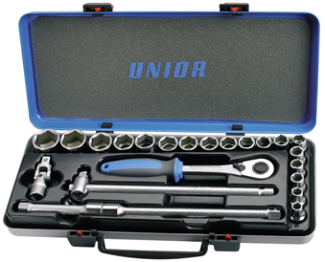
UNIOR
Tovarna Unior je bila ustanovljena leta 1919 kot Štajerska železoindustrijska družba.
So vodilni proizvajalec orodja in kovanih izdelkov v Sloveniji.
So eden izmed največjih izvoznikov v Sloveniji; izvažajo predvsem za avtomobilsko industrijo (VW, BMW, Audi, Renault, Volvo itd.) ter podjetja kot so Siemens Group, Bosch, Cimos.

Slide 13
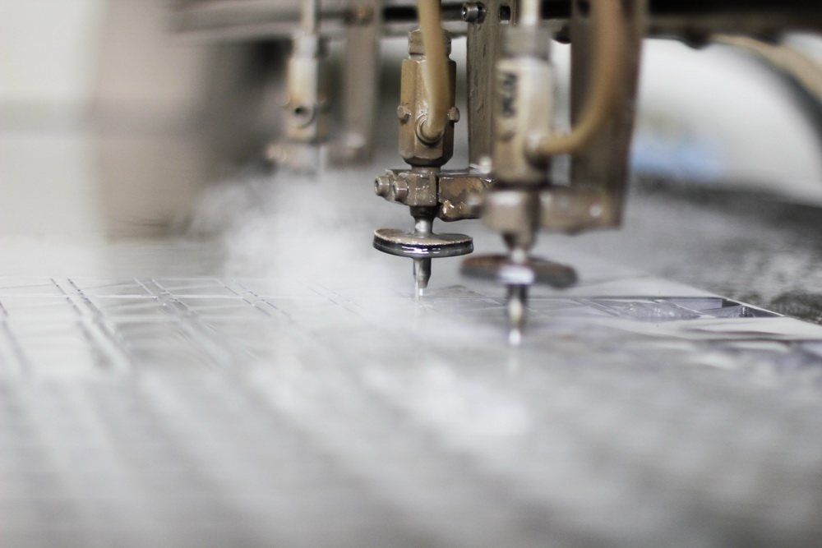
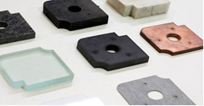
Vodni razrez
Vodni razrez je tehnološki postopek mehanske obdelave, ki ga lahko uporabljamo pri velikem naboru materialov. Eden redkih materialov, ki ga ne moremo rezati niti z vodnim curkom je kaljeno steklo.
Vodni razrez potek s koncentriranim curkom vode, v katerem je pomešan kremenčev pesek kot abrazivni material. Pri razrezu se ne spremeni mikrostruktura materiala ali ostale lastnosti, natančnost razreza pa je do 0,2 mm.
Pritisk vode do 6000 bar.

Slide 14
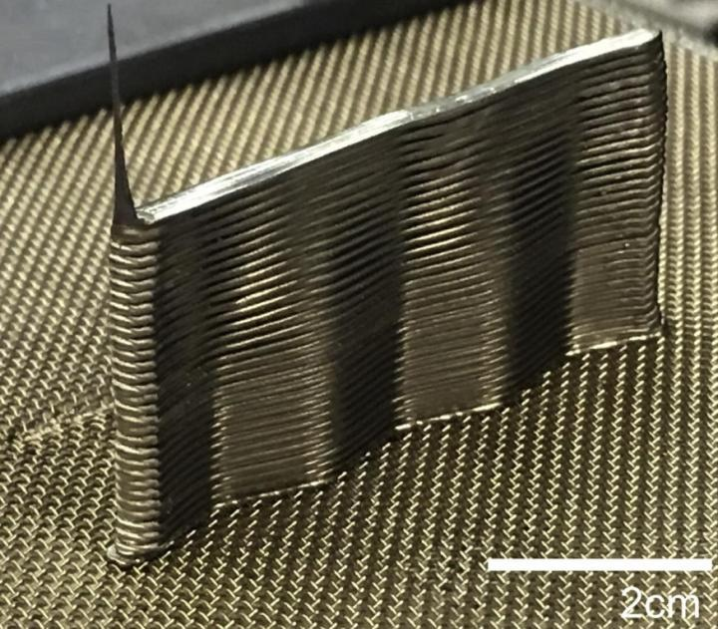
Kovinsko steklo za 3D tisk
Za razliko od 3D tiska s termoplastičnimi materiali je tisk s kovinami zelo težaven. Največja težava je lastnost kovin, da se jih v naravnem stanju ne da iztiskati skozi šobo.
Zato so razvili postopek tiskanja s kovinskim steklom, ki se z višanjem temperature zmehčajo podobno kot termoplastični materiali. Razvito kovinsko steklo je iz cirkonija, titana, bakra, berilija in niklja.

